Slide 1

RISK MANAGEMENT
Metode Yang Efektif Dalam Menerapkan
Risk Management

Slide 2
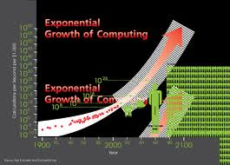
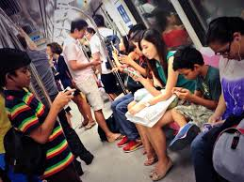
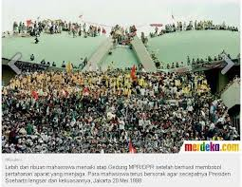


PERUBAHAN YANG TERJADI
Perubahan exponential
Perubahan Budaya
Masyarakat Lebih Kritis
Media Sosial
Kompetisi Lebih Ketat
Notes:
Apakah Anda setuju dengan globalisasi ? Globalisasi adalah persaingan yang tidak fair, karena mengadu negara maju dengan negara yang baru mau maju. Sama seperti mengadu jawa dengan papua. Kita harus menyadari bahwa kita ketinggalan, oleh karena itu kita harus lari lebih cepat
Contoh-contohnya harus lebih diarahkan ke bisnis

Slide 3


Kenapa GAJAH tidak lari ?
Notes:
Saat kecil gajah sudah terikat tali dan tidak mampu untuk berontak, sehingga timbul pola pikir percuma saya berontak. Sadar tidak disadari kita pun terkadang berpikir seperti gajah, fisik kita ada ditahun 2018, tapi pola pikirnya masih di tahun 2010

Slide 4

Sebagai Customer
(Pengguna listrik, penghuni Hotel, pengguna jasa Rumah Sakit, Pembeli Produk, Business to business, Pemilik Saham)
Apakah Anda bisa mentolerir permasalahan ?
Walaupun itu terjadi karena force major ?
(Listik padam, pelayanan hotel tidak menyenangkan, rumah sakit salah diagnosa, makanan yang kita beli mengandung bakteri, produk yang kita beli tidak berfungsi, barang yang di supply oleh supplier tidak bisa digunakan oleh Perusahaan, perusahaan rugi)

Slide 5
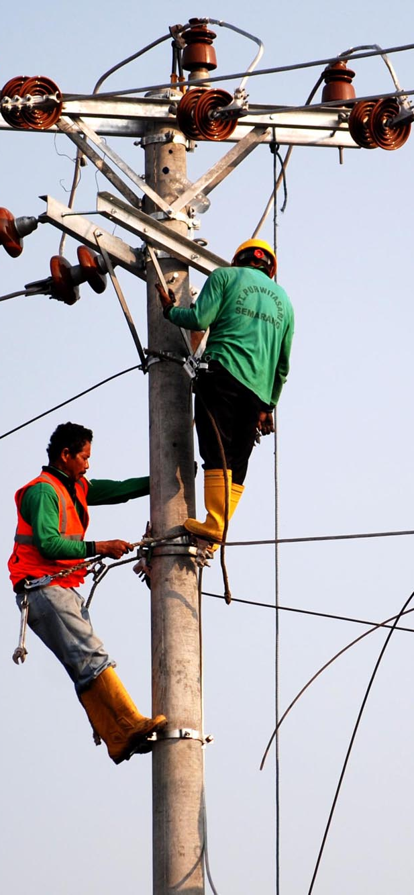
Jika terjadi gangguan, keseluruhan atau sebagian operational Perusahaan terganggu,
Apa dampaknya bagi Perusahaan dan stakeholder ?
Customer, masyarakat, karyawan, pemerintah,
terkena dampak langsung besar atau kecil,
Customer tidak bisa menjalankan kegiatannya,
Pemilik saham mengalami kerugian,
Perusahaan kehilangan reputasi, kehilangan Customer, dll
Seberapa besar maksimal gangguan
masih bisa ditolerir oleh Stakeholder ?

Slide 6
Gangguan-Dampak-Batasan Maksimal Gangguan
Identifikasi kasus gangguan, dampak dan maksimal toleransi gangguan
Gangguan | Mesin utama yang hanya ada 1 rusak, berdampak tidak bisa produksi
Dampaknya bagi stakeholder | Customer bisa line stop
Kondisi saat ini | Stok finish good 3 hari pengiriman Stok di Customer 1 hari
Batasan lamanya gangguan yang masih bisa diterima | Maksimal 3 hari mesin sudah harus bisa beroperasi kembali untuk menghindari keterlambatan pengiriman Maksimal 4 hari untuk menghindari Customer line stop
Tindakan untuk mencegah gangguan terhadap stakeholder | Penyediaan sparepart untuk komponen critical Memindahkan proses ke supplier yang memiliki mesin Prosedur pembelian urgent

Slide 7

Solusi terbaik adalah memiliki sistem yang bisa
MENCEGAH TERJADINYA MASALAH
Kalaupun pencegahan gagal, masalah tetap terjadi,
Perusahaan memiliki sistem untuk bisa
MENGURANGI DAMPAK DARI MASALAH
Sehingga permasalahan tidak berdampak fatal bagi perusahaan dan stakeholder

Slide 8

Kenapa Krisis ???
Krisis tidak terjadi secara tiba-tiba
Asal Muasalnya Krisis | Penangkal Krisis
Pembiaran masalah. Masalah kecil yang tidak diselesaikan, menumpuk, membesar, menjadi seperti efek bola salju menjadi krisis | Manajemen Kelola Masalah, menyelesaikan masalah dengan melakukan 2 tindakan : Tindakan 1 : Menyelesaikan masalah (memadamkan api) Tindakan 2 : Menyelesaikan sumber masalah (memperbaiki penyebab kebakakaran) supaya tidak terulang ILMU CORRECTIVE ACTION (PROBLEM SOLVING)
Ketidaktanggapan perusahaan terhadap perubahan yang terjadi | Memantau Perubahan, Prediksi masa depan, potensi problem atau potensi peluang → ILMU MANAGEMENT RISK
Kelambatan perusahaan dalam menangani masalah besar, yang mengakibatkan dampak yang terlalu besar bagi perusahaan | Sistem Emergency Respond, untuk mengalokasir masalah, untuk mempercepat penanganan sehingga masalah tidak meluas hingga SANGAT MENGANGGU stakeholder (pihak terkait) Sistem recovery yang cepat untuk mengembalikan perusahaan ke kondisi normal operation ILMU BUSINESS CONTINUITY MANAGEMENT

Slide 9
Siklus Bisnis Perusahaan
Issue Internal/ External,
Tuntutan dan harapan dari pihak terkait
Perencanaan
Produksi Masal
Manajemen
Perubahan
Perusahaan harus menjalankan Sistem dengan metode Sistem berbasis pencegahan
Zero Problem
Zero Defect
Zero Accident
Zero Pollution
Efficient and effective
Strategi Bisnis
Strategi Eksekusi (Project Management)
Merancang Operational Excellent
Monitor Perubahan
Evaluasi dampak dari perubahan
Risk Management
Mencegah Potensi Masalah, menangkap Potensi Peluang
Manajemen Tata kelola Masalah
Tindakan cepat untuk mengatasi Masalah
Analisa dan Perbaikan terhadap akar masalah
Insiden gangguan (business impact analysis)
Tindakan emergensi
Proses pengembalian ke kondisi normal
Merubah sistem atau membuat tindakan pencegahan untuk mengatasi potensi dampak negatif atau menangkap potensi peluang

Slide 10
RISIKO ADA DIMANA-MANA
Risk Manajemen
Menciptakan filter
untuk mencegah
risk event
Risiko Bisnis, Fokus ke Sasaran besar Perusahaan
Risiko dalam penetapan strategik, mencegah masalah dalam penetapan kebijakan bisnis
Risiko dalam mengeksekusi strategik (Project Management), mencegah masalah dalam tahapan eksekusi strategik
Dampak isu internal/ external, tuntutan dan harapan dari pihak terkait terhadap perusahaan
Risk Event
Risiko operasi, fokus untuk menciptakan operational excellent
Risiko Proses, mencegah masalah di proses,
Business Process and Risk Process : SIPOCORR (Supplier-Input-Process-Output-Customer-Objectives-Risk-Reference). Combination process approach + risk, (originality of Sentral Sistem approach)
Risiko Spesifik
Quality Risk, HSE Risk, Environmental Risk, Fraud, Security Risk (Asset, Information),
Risiko akibat adanya perubahan
Risiko akibat adanya perubahan internal, external
Monitor perubahan dan dampaknya untuk operasional hari ini dan dimasa depan

Slide 11
Gangguan besar
Batasan maksimum lamanya gangguan
Operasi
Normal
Pengembalian ke kondisi normal
Tindakan
Emergensi
Business Recovery
(Target waktu operasional kembali ke normal)
Operasional normal kembali
Insiden
Penanganan setelah Insiden

Slide 12

APA ITU risIko ?

Slide 13

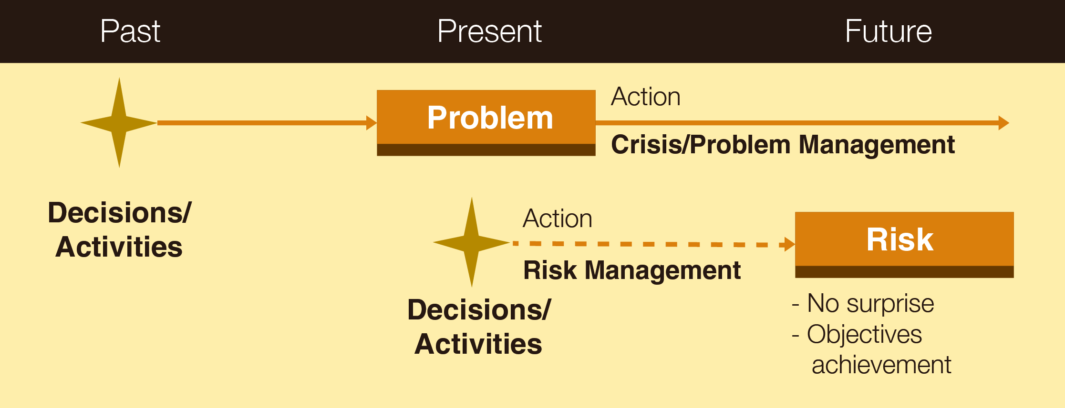
Problem versus Risk
Problem/Krisis:
Terjadi saat ini
Akibat keputusan/aktivitas masa lalu
Risiko:
Berdampak pada masa depan
Akibat keputusan/aktivitas saat ini

Slide 14
Masalah
TERJADI SAAT INI SEBAGAI DAMPAK DARI KEPUTUSAN KITA MASA LALU
MASA LALU
HARI INI (Problem)
FAKTA di tahun 2003
Tindakan di tahun 2003
2005
Tidak melakukan tindakan karena perusahaan masih untung, keuntungan masih meningkat
Teknologi Baru, kamera digital, ancaman untuk bisnis cuci cetak foto
Penurunan tajam penjualan
Fakta di tahun 2010
Tindakan di 2010
Action in 2013
Gap Generasi,
Senior vs Junior,
Senior memiliki pengetahuan yang baik, tapi akan pensiun 3 tahun lagi
Tidak ada tindakan karena sekarang masih belum ada masalah
Muncul banyak masalah karena Junior belum siap
Jika masalah sudah terjadi, perusahaan harus menjalakan manajemen tata kelola masalah (corrective action); tindakan cepat untuk menyelesaikan masalah dan tindakan perbaikan terhadap akar masalah untuk mencegah masalah terulang

Slide 15
Masalah
Coba Anda analisa tindakan masa lalu yang berdampak pada Masalah hari ini
Masa Lalu
Hari Ini 2018
Fakta berdasarkan data analisis di tahun 2010
Tindakan yang dilakukan
Data pertumbuhan ekonomi, pertumbuhan industri otomotif, pertumbuhan infrastruktur
Masalah yang kita rasakan saat ini :
Kemacetan yang sangat parah
?????
Berdasarkan analisa data, diprediksi akan terjadi kemacetan hebat di tahun 2015

Slide 16
TRANSFORMASI SISTEM MANAJEMEN Dari tindakan setelah ada masalah, menjadi tindakan sebelum ada masalah
Notes:
Gambar bukan versi sentral sistem

Slide 17
PENCEGAHAN JAUH LEBIH EFEKTIF
DAMPAK NEGATIF DARI MASALAH
Waktu yang tidak produktif
Perusahaan menghabiskan waktu yang tidak produktif untuk menyelesaikan masalah, bahkan terkadang terjebak pada sistem manajemen pemadam kebakaran.
Dari total 100 % jam kerja, berapa % waktu Anda dihabiskan untuk menyelesaikan masalah ?
Potensi konflik, saling tuding
Biaya untuk mengatasi masalah
Masalah besar bisa membunuh perusahaan
Perusahaan harus lebih banyak mengalokasikan sumber daya untuk menerapkan Sistem Pencegahan, secara total akan dapat mengurangi biaya
Notes:
Gambar bukan versi sentral sistem

Slide 18
Apa itu Risiko ?
Isu saat ini (fakta) → Berpotensi untuk menjadi masalah atau peluang dimasa depan
Fokus dari Risk Management
MASA DEPAN
(MENCEGAH MASALAH ATAU MENGAMBIL PELUANG MASA DEPAN)
Hari Ini
ISU
DAMPAK TERHADAP PERUSAHAAN
TINDAKAN UNTUK MENCEGAH MASALAH ATAU MENGAMBIL PELUANG
Peraturan Pemerintah : Perusahaan yang mau import harus memiliki ijin importir
Apa dampaknya terhadap perusahaan yang tidak memiliki ijin ?
------------------------------
------------------------------------------------------------------------
Apa dampaknya bagi perusahaan dagang yang memiliki ijin ?
-------------------------------
------------------------------------------------------------------------

Slide 19

Apa itu Risiko ?
Keterkaitan Sasaran, Ketidakpastian dan Risiko
Identify
Measures
IMPACT
Vision/ Mission/ Target
+
ISU HARI INI
DAN MASA DEPAN
Masa Depan
Sasaran / Target
Process
-
Identify
IMPACT
Uncertainty
Measure
ƒ(Likelihood,Consequence) ?
RISIKO → Mengelola isu hari ini dan masa depan (fakta) yang memiliki dampak negatif atau positif terhadap masalah depan

Slide 20
RISIKO ADA DIMANA-MANA
Risk Manajemen
Menciptakan filter
untuk mencegah
risk event
Risiko Bisnis, Fokus ke Sasaran besar Perusahaan
Risiko dalam penetapan strategik, mencegah masalah dalam penetapan kebijakan bisnis
Risiko dalam mengeksekusi strategik (Project Management), mencegah masalah dalam tahapan eksekusi strategik
Dampak isu internal/ external, tuntutan dan harapan dari pihak terkait terhadap perusahaan
Risk Event
Risiko operasi, fokus untuk menciptakan operational excellent
Risiko Proses, mencegah masalah di proses,
Business Process and Risk Process : SIPOCORR (Supplier-Input-Process-Output-Customer-Objectives-Risk-Reference). Combination process approach + risk, (originality of Sentral Sistem approach)
Risiko Spesifik
Quality Risk, HSE Risk, Environmental Risk, Fraud, Security Risk (Asset, Information),
Risiko akibat adanya perubahan
Risiko akibat adanya perubahan internal, external
Monitor perubahan dan dampaknya untuk operasional hari ini dan dimasa depan

Slide 21
RISIKO → Contoh Ketidakpastian yang berdampak pada Sasaran
Kelompok Risiko | Sasaran | Ketidakpastian akibat perubahan internal/ external
Risiko Strategik | Perluasan bisnis, membangun pabrik baru | Ketidakpastian pada kondisi sosial – politik, ada Pemilihan President 2019
Risiko Eksekusi | Eksekusi pembangunan Pembangunan tepat waktu dan tidak melebihi anggaran | Ketidakpastian dalam mendapatkan material, karena regulasi TKDN (tingkat kandungan dalam negeri), sedangkan industri lokal kapasitas terbatas Ketidakpastian dalam mendapatkan karyawan yang pengalaman karena permintaan tenaga kerja berpengalaman tinggi (pengembangan infrastruktur yang meningkat tajam )
Risiko operasional rutin | Operasional rutin: Tidak ada kerusakan mesin | Ketidakpastian kondisi mesin
Risiko akibat perubahan | Tidak ada dampak negatif akibat perubahan internal/ external | Ketidakpastian sebagai dampak dari perubahan, pekerja perlu melakukan penyesuaian (pola pikir, kebiasan kerja, keluar dari zona nyaman)
Identifikasi ketidakpastian pada Perusahaan, yang terkait dengan Risiko Strategik, Risiko dalam eksekusi Strategik, Risiko pada operasional, Risiko akibat adanya perubahan

Slide 22
Penerapan Manajemen RISIKO
Manajemen RISIKO
Manajemen RISIKO
Mengidentifikasi dan mengelola peristiwa (isu dan kejadian) yang dapat mengagalkan organisasi mencapai Sasaran (objectives)
Tahapan penerapan Manajemen RISIKO
Identifikasi peristiwa yang memiliki RISIKO
Evaluasi RISIKO
Pengendalian RISIKO
Pemantauan RISIKO

Slide 23
Pengendalian Risiko Teknik Bowtie Pengendalian terhadap penyebab dan pengendalian terhadap dampak
PERISTIWA
CAUSES OF RISKS
CONSEQUENCES
KETIDAKPASTIAN
PENGHALANG PENYEBAB UNTUK MENCEGAH TERJADINYA RISK EVENT
RISK EVENT
PENGHALANG UNTUK MENGHILANGK AN ATAU MENGURANGI DAMPAK DARI RISK EVENT
Fokus
Management RISK
Di integrasikan kedalam sistem dalam bentuk perbaikan sistem atau masuk ke dalam program kerja (yang bersifat project)

Slide 24
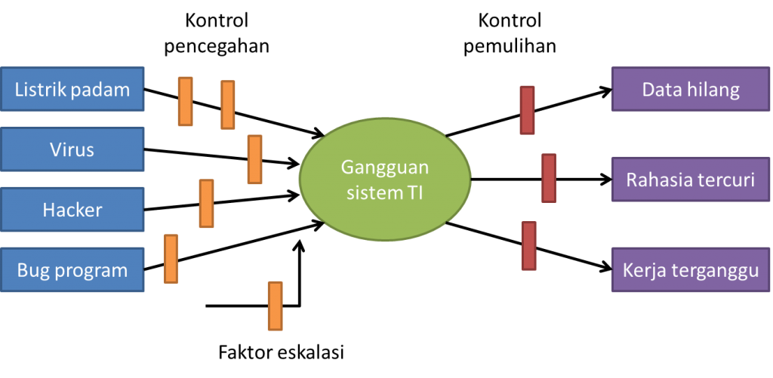
Identifikasi Penghalang untuk mencegah kejadian berisiko (Risk Event) dan penghalang untuk mengurangi dampak dari Risk Event
Penghalang untuk mencegah Risk Event
Penghalang untuk mengurangi dampak Risk Event
Listrik
Mati
Kehilangan data
Virus
Data rahasia dicuri
Hacker
Bug
Program
Pekerjaan terhenti
Escalation factor

Slide 25
Risk Management: 2. Evaluasi Risiko
Evaluasi Risiko untuk tujuan
Meningkatkan kepedulian akan
Keparahan, Dampak negatif yang ditimbulkan
Potensi peluang, Dampak positif yang bisa di dapatkan
Menetapkan prioritas penanganan
Evaluasi Risiko berdasarkan
Frekuensi terjadinya penyebab dari peristiwa berisiko
Tingkat keparahan, dampak dari suatu peristiwa berisiko.
CAUSES OF RISKS
CONSEQUENCES
RISK
EVENT
Tingkat kejadian
dari penyebab
Keseriusan dampak
yang ditimbulkan

Slide 26

Contoh Penilaian Tingkat Kejadian
Manajemen RISIKO: 2. Evaluasi Risiko
Level
Skala
Tingkat
Kemungkinan
1
Sangat Kecil
Jarang Terjadi
(Kemungkinan muncul > 1 tahun)
2
Kecil
Kemungkinan Terjadi
(Kemungkinan Muncul 1 kali setahun)
3
Menengah
Terjadi Sesekali
(Kemungkinan Muncul 1 kali dalam 6 bulan)
4
Tinggi
Jarang Terjadi
(Kemungkinan Muncul 1 kali dalam 3 bulan)
5
Sangat Tinggi
Sering terjadi
(Kemungkinan muncul > 1 kali dalam sebulan)
Catatan : Tidak ada standard baku dalam ISO 9001 maupun ISO 31000 dalam penetapan nilai frekuensi

Slide 27
Contoh Penilaian Keparahan
Manajemen RISIKO: 2. Evaluasi Risiko
Catatan : Tidak ada standard baku dalam ISO 9001 maupun ISO 31000 dalam penetapan nilai frekuensi

Slide 28
Contoh Klasifikasi Peluang
Manajemen RISIKO: 2. Evaluasi Risiko
Catatan : Tidak ada standard baku dalam ISO 9001 maupun ISO 31000 dalam penetapan nilai frekuensi

Slide 29
Evaluasi RISIKO
Manajemen RISIKO: 2. Evaluasi Risiko
Kombinasi Frekuensi Kejadian vs Keparahan
RISIKO bisa diterima
RISIKO Penting Bisa diterima karena sudah memiliki sistem pengendalian yang cukup baik (Keparahan besar namun belum pernah terjadi)
RISIKO Penting tidak bisa diterima
Contoh Penilaian Peringkat RISIKO
Catatan : Tidak ada standard baku dalam ISO 9001 maupun ISO 31000 dalam penetapan nilai frekuensi

Slide 30

Manajemen RISIKO : 3. Pengendalian RISIKO
Pengendalian RISIKO
Organisasi harus merencanakan dan menerapkan tindakan untuk mengatasi RISIKO dan KESEMPATAN; Tindakan yang diambil harus proporsional sesuai dampak potensialnya (ISO 9001:2015 Clause 0.3.3; ISO 9001:2015 Annex A.4)
Pengendalian RISIKO :
Pengelolaan risiko secara proaktif dengan menggunakan tindakan pencegahan dan kontrol (pengendalian)
RISIKO Negatif → Kurangi Frekuensi Kejadian atau dampak RISIKO
RISIKO Positif → Optimalkan efek

Slide 31
Manajemen RISIKO : 3. Pengendalian RISIKO
PENGENDALIAN RISIKO
RISIKO dapat diterima → tidak mengambil tindakan, menerima konsekuensinya
RISIKO Penting dapat diterima (Keparahan besar, tapi tidak pernah terjadi karena sudah memiliki sistem pengendalian yang cukup baik) → Tingkatkan kewaspadaan, lakukan evaluasi secara rutin
RISIKO tidak dapat diterima
Menghindari – menghilangkan penyebab, mengubah rencana, menghentikan kegiatan, dll
Mitigasi – mengurangi kemungkinan kejadian, membatasi paparan, mengurangi dampak, dll
Memindahkan RISIKO – menghapus dampak / konsekuensi dengan memindahkan RISIKO ke luar organisasi
Exploitasi Peluang – Meningkatkan kemungkinan sambil memaksimalkan efek yang mungkin terjadi

Slide 32
Manajemen RISIKO : 3. Pengendalian RISIKO
Contoh Identifikasi Hingga Pengendalian RISIKO (isu Internal)
1. IDENTIFIKASI PERISTIWA
2. EVALUASI RISIKO, ANALISA KEPARAHAN
Isu Internal
Budaya : masalah disembunyikan, tidak dilapor → tidak enak sama teman, takut dimarahi
Keparahan
Masalah baru ketahuan setelah masalah menjadi besar, atau justru diketahui dari Customer (Customer complain)
Keseriusan keparahan
Sangat serius, Customer complain besar, kerugian membesar,
score : 5
2.EVALUASI RISIKO
EVALUASI TINGKAT
KEJADIAN
2. EVALUASI RISIKO
RISIKO bisa diterima
RISIKO tidak bisa diterima
Kesimpulan RISIKO Tinggi : RISIKO tidak bisa diterima
Penyebab
Ketika ada masalah, sasaran tembaknya orang
Sering sebulan sekali.
Score : 5
3. PENGENDALIAN RISIKO
Merubah budaya “ Lapor itu hebat ”, ketika ada masalah, sasaran tembaknya sistem

Slide 33
Manajemen RISIKO : 3. Pengendalian RISIKO
Contoh Identifikasi Hingga Pengendalian RISIKO (Isu External)
1. IDENTIFIKASI ISU
2. ANALISA KEPARAHAN
Isu External
Hukum : Larangan impor terbatas untuk baja, harus mengajukan kuota. Potensi kuota kurang karena planning yang berubah
Keparahan
Gangguan supply material, dan masalah jika ada tambahan kebutuhan material
Keseriusan keparahan
Sangat serius, short supply material, Customer line stop
Score : 5
EVALUASI RISIKO
2. EVALUASI TINGKAT
KEJADIAN
RISIKO bisa diterima
RISIKO tidak bisa diterima
Kesimpulan : RISIKO Tinggi : RISIKO tidak bisa diterima
Penyebab
Perubahan planning hampir setiap bulan +/- 20%.
Score : 5
3. MENYUSUN PROGRAM KERJA
Komunikasi dengan Customer masalah peraturan, mengajukan standard toleransi planning → mengurangi tingkat kejadian
Meningkatkan stok untuk antisipasi kenaikan order → mengurangi dampak

Slide 34
4. Pemantauan RISIKO
PEMANTAUAN RISIKO
Memastikan program pengendalian RISIKO terlaksana
Program pengendalian RISIKO sudah di integrasikan kedalam sistem
Program kerja pengendalian RISIKO dilaksanakan sesuai jadual
Mengevaluasi efektifitas dari program yang dijalankan, program pengendalian RISIKO tepat sasaran.
Meninjau pelaksanaan manajemen risiko
Internal Audit berdasarkan risiko, memastikan sistem manajemen sudah memasukkan unsur pengendalian Risiko
Meninjau secara berkala perubahan isu atau peristiwa
Evaluasi ulang kemungkinan perubahan
Frekuensi (dulu frekunsi macet parah rendah, sekarang tinggi)
Keparahan (dulu dampak Risiko tidak besar, sekarang menjadi besar)
Identifikasi isu atau peristiwa baru yang bisa menimbulkan RISIKO baru

Slide 35
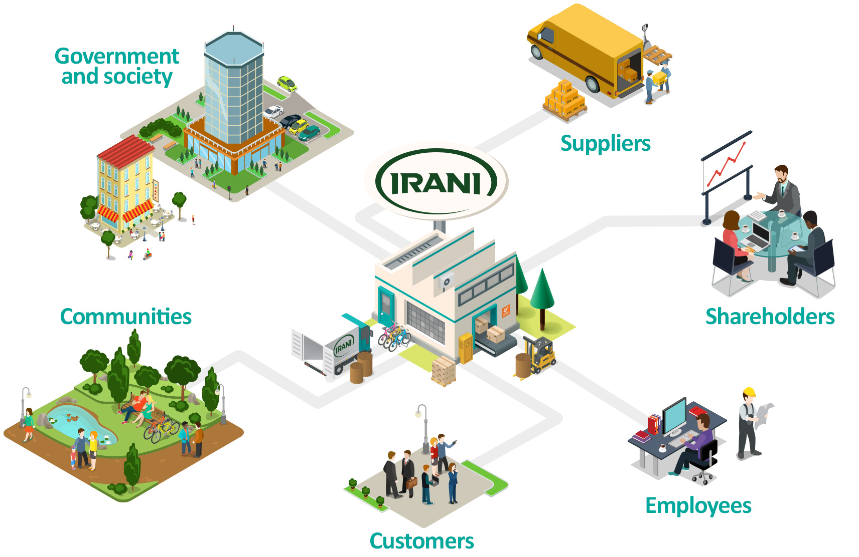
Identifikasi Tuntutan dan Kebutuhan dari Pihak terkait
Contoh : tuntutan untuk mempekerjakan penduduk lokal, tuntutan untuk tidak mencemari lingkungan
Harapan : mendapatakan informasi forecast 3 bulan
Company
Exp : Minimum profit
Keterlibatan Perusahaan dalam meningkatkan taraf hidup penduduk sekitar, tidak menyebabkan polusi
Contoh : Tidak rasis, tidak diskriminasi, mendapat kesempatan yang sama
Contoh : Perusahaan investasi alat ukur yang lebih canggih

Slide 36

Isu Eksternal :
International, national, regional, local
(positif dan negaitif)
Legal : Peraturan baru …
Teknologi : Teknologi produk/ proses
Kompetisi : Kompetitor baru
Pasar : Kondisi pasar
Budaya masyarakat : Sosial media, marketing online
Kondisi politik :
Kondisi lingkungan bisnis
Isu Internal
(positif dan negatif)
Nilai : Standard Budaya
Budaya : Saling tuding Pengetahuan : pengetahuan tentang teknologi produk yang proses yang masih lemah
Kinerja : Material yang sering terlambat
Tuntutan dan Harapan dari pihak terkait
Monitor and review,
Develop necessary action to address the impact

Slide 37
RISIKO ORGANISASI
1. IDENTIFIKASI ISU INTERNAL SAAT INI DAN YANG AKAN DATANG. Dampak peristiwa terhadap RISIKO POSITIF atau NEGATIF (PELUANG)
Sejarah masalah
di perusahaan atau
di perusahaan lain
Fondasi Kesehatan Perusahaan saat ini
Budaya yang perlu diperbaiki (motivasi, team work, kreatifitas, improvement dll)
Pengetahuan yang dirasakan lemah
Major problem (Keluhan pelanggan tinggi, masalah keuangan, kecelakaan yang tinggi, dll)
Kelebihan perusahaan yang belum di explore, exploitasi
Manfaat yang bisa didapat
Menaikkan image
Mendapatkan order baru
Mendapatkan profit lebih
Efisiensi yang lebih baik
Menaikkan harga
dll
Jika masalah terulang, Risiko yang bisa terjadi ?
Dahulu mungkin dampaknya kecil sekarang bisa saja besar, atau sebaliknya
Jika terus berlanjut, konsekuensi lanjutannya apa ?

Slide 38
RISIKO ORGANISASI
2. IDENTIFIKASI ISU EXTERNAL SAAT INI DAN YANG AKAN DATANG, Dampak peristiwa terhadap RISIKO POSITIF atau NEGATIF (PELUANG)
ISU EKSTERNAL | RISIKO NEGATIF | RISIKO POSITIF (PELUANG)
PERUBAHAN PERATURAN | Perubahan peraturan yang membatasi ruang gerak perusahaan | Perubahan peraturan yang menguntungkan perusahaan
PERUBAHAN TEKNOLOGI | Perubahan teknologi, yang akan menggantikan produk perusahaan | Perubahan teknologi, yang sejalan dengan produk perusahaan
PERUBAHAN BUDAYA MASYARAKAT, BUDAYA PEMERINTAH | Peningkatan pengetahuan , perubahan selera, perubahan cara pengambilan keputusan yang tidak sejalan dengan kebijakan perusahaan saat ini | Peningkatan pengetahuan, perubahan selera, perubahan cara pengambilan keputusan yang sejalan kebijakan perusahaan,
KONDISI PASAR, KOMPETISI | Munculnya kompetitor baru, kompetitor menemukan cara baru yang lebih efisien | Berkurangnya kompetitor, Perusahaan memiliki cara yang lebih efisien, penerapan marketing based education untuk exploitasi kelebihan
KONDISI SOSIAL POLITIK | Keputusan politik yang merugikan bagi perusahaan. Gejolak politik yang berpengaruh ke ekonomi | Keputusan politik yang berpotensi menguntungkan perusahaan

Slide 39
RISIKO ORGANISASI
1. IDENTIFIKASI HARAPAN DAN TUNTUTAN DARI PIHAK TERKAIT PELANGGAN, KARYAWAN, SUPPLIER, KOMUNITAS, LINGKUNGAN, LEGAL, PEMERINTAH
Kewajiban terhadap interested party yang belum dipenuhi ?
Harapan Interested party untuk kerjasama yang lebih baik saat ini dan dimasa depan,
yang bisa mendukung terciptanya efisiensi di kedua belah pihak
Risiko
Menganggu harmonisasi
Mempengaruhi eksistansi , masa depan, Image
Sanksi besar, kecil ?
Risiko & Peluang
Terciptanya kerjasama untuk mengatasi Risiko atau peluang efisiensi di kedua belah pihak
Saat ini mungkin belum sampai taraf penindakan, atau menimbulkan dis-harmonisasi, tapi berpotensi

Slide 40
Process Approach and Risk Process
BISNIS PROSES
Sasaran Proses
Zero Problem (Quality, HSE, Environment, Business)
Proses yang efisien dan efektif
Mendukung proses selanjutnya, memberikan input yang baik ke proses berikutnya
Mendukung Tuntutan dan harapan dari Pelanggan
Potensi Risiko
Proses tidak saling terkait
Proses sebelumnya tidak mendukung proses berikutnya
Ego departemen
DAMPAK
Proses kacau, saling tuding (proses saya terganggu karena proses Anda), proses menjadi tidak efisien
Notes:
Kasih gambaran proses seperti anatomi tubuh, proses berjalan lancar seperti peredaran darah yang berjalan lancar, tidak ada hambatan sehingga kita tidak batuk-batuk.
Contoh duplikasi bukan incoming vs purchasing
Menjelaskan setelah penanganan order apa ? → tidak semua peserta sudah memahami tentang approach bisnis proses sentral sistem

Slide 41
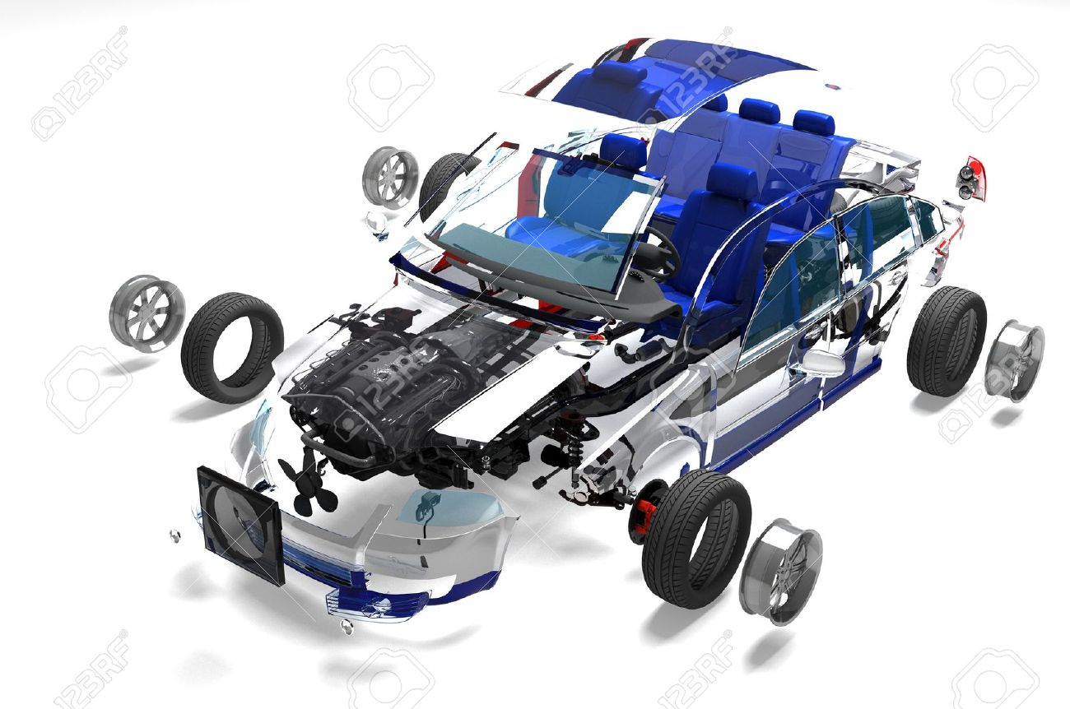
Process Approach and Risk Process
Bisnis Proses
Masalah yang sering terjadi
Proses tidak saling terkait
Pengulangan aktifitas yang tidak perlu
Mengembangkan proses tanpa memahami sasaran dari proses
Proses tidak menerima input yang baik
Proses tidak terkelola dengan baik
Proses sebelumnya tidak mendukung proses berikutnya
DAMPAK
Banyak masalah di operasional
Saling tuding saat terjadi masalah
Menetapkan dan Membangun Bisnis Proses dengan Sasaran
PROSES BERJALAN LANCAR, EFEKTIF DAN EFISIEN
Membangun Fondasi
Menjalankan Operasional
Mengatasi masalah
Manajemen Bencana
Mencapai SASARAN

Slide 42
Process Approach and Risk Process
Pengembangan Sistem
Sistem tidak hanya prosedur tetapi juga meliputi
Manusia
Material
Mesin
(Infrastucure)
Environment (Lingkungan)
Membangun Fondasi
Menjalankan Operasional
Mengatasi masalah
Manajemen Bencana
Mencapai SASARAN

Slide 43
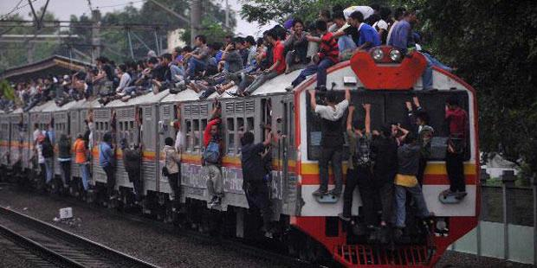
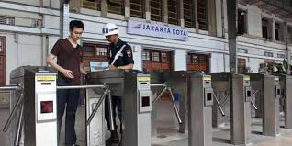
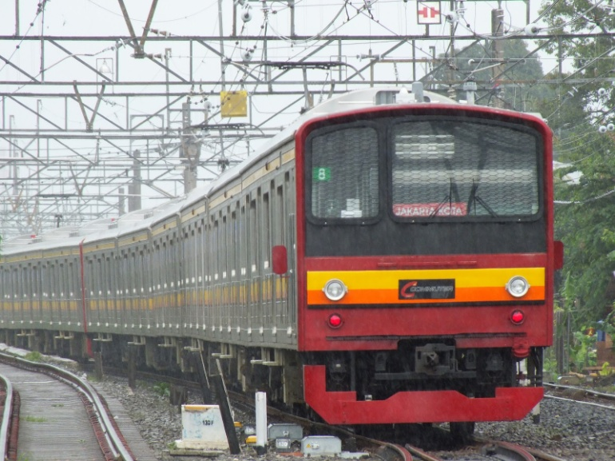
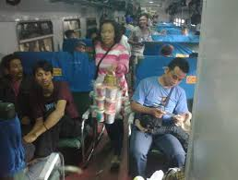
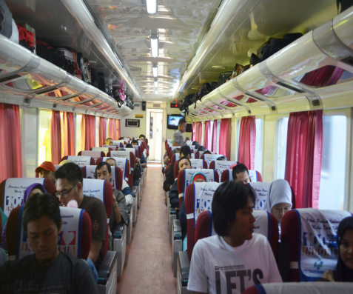
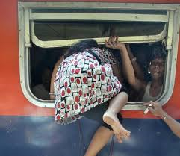
Sistem
Membantu perusahaan untuk menjalankan operasional yang bebas masalah, efisien dan efektif → Mengembangkan sistem yang Simple and Secy
OUTPUT TERGANTUNG ORANG
MENCIPTAKAN SISTEM BERBASIS
PENCEGAHAN
Membangun Fondasi
Menjalankan Operasional
Mengatasi masalah
Manajemen Bencana
Mencapai SASARAN

Slide 44
Process Approach and Risk Process
KONDISI SAAT INI YANG SERING TERJADI
Sistem (Bisnis Proses) dengan Sasaran Seperti 2 ruangan yang terpisah
RUANG SISTEM
Penjualan
Produksi
Quality Control
Pembelian
Recruitment
Pengendalian dokumen
Pengendalian Record
RUANG SASARAN PERUSAHAAN
Sasaran Bisnis
Sasaran Penjualan
Sasaran Keuangan
Sasaran Efisiensi
Sasaran Mutu
Dll
Perhatian utama Top Manajemen adalah pencapaian sasaran.
Sering kali dikaitkan dengan kinerja orang, namun jarang di kaitkan dengan Kelemahan Sistem. Kinerja tidak baik, berarti Orang tidak baik
Ukuran efektifitas Sistem sering kali dikaitkan dengan penerapan sistem secara konsisten, tidak ada pelanggaran.
Notes:
Penekanan kurang → Penekanan Harus kuat
Zero complain hubungannya penanganan complain → tidak ada ada hubungannya

Slide 45


Process Approach and Risk Process
UKURAN EFEKTIFITAS SISTEM → KINERJA
SISTEM / PROSEDUR
UKURAN KINERJA
Penagihan
Tidak ada yang tidak tertagih
Umur Piutang
Kredit macet (tagihan lebih dari 2 bulan) < 2%
Produksi
Productivity dan Efisiensi tercapai
Penyelesaian produksi tepat waktu
Minimal Kesalahan atau Minimal Perbaikan
Penjualan
…….
…….
…….

Slide 46






Process Approach and Risk Process
KETIKA KINERJA BERMASALAH,
EVALUASI KELEMAHAN PADA SISTEM (INPUT ? ATAU PROSES ?)
PROSES
Output Bermasalah:
INPUT :
Apakah input yang
diperoleh tidak sesuai
kriteria ?
1
Proses dijalankan sesuai standard ? Standard kurang baik ? Sistem Kontrol ? Pekerja kompeten ?
Pelajari Sumber Masalah
Proses tidak dikelola dengan baik
Proses mendapat input yang tidak baik atau
3
2
PERBAIKAN TERHADAP SISTEM AKAN MENGHASILKAN PERBAIKAN YANG PERMANEN
OUTPUT AKAN STABIL WALAUPUN TERJADI PERGANTIAN ORANG
Notes:
Input yang bermasalah, ilustrasinya seperti jika kita dapat input sampah apa akibatnya ?

Slide 47



Process Approach and Risk Process
PANDUAN PENGINDENTIFIKASIAN PROSES
OUTPUT yang berharga : Keluaran yang akan diolah oleh proses berikutnya. Keluaran yang sesuai dengan kebutuhan proses berikutnya
INPUT :
Masukan yang dibutuhkan supaya proses bisa berjalan dengan baik
DEFINISI PROSES :
Rangkaian aktifitas menggunakan sumber daya dan dikelola untuk MENTRANSFORMASIKAN input menjadi output untuk Mencapai Objectives Proses
Proses Penjualan :
Mentransformasikan DATA POTENTIAL PELANGGAN (input) menjadi SO (output) yang akan dilanjutkan oleh proses berikutnya PROSES PERENCANAAN PRODUKSI untuk mencapai OBJECTIVES : target penjualan, informasi permintaan Pelanggan yang jelas, waktu proses yang cukup, tidak ada kredit macet

Slide 48

Process Approach and Risk Process
Prosedur = Proses : Rangkaian aktifitas
Instruksi Kerja : Cara menjalankan suatu aktifitas
(Penjualan)
Prosedur / Proses
Aktifitas1
Aktifitas 2
Aktifitas 3
Aktifitas 4
Urutan aktifitas (isi prosedur)
Detail pelaksanaan IK
Instruksi Kerja/ standard (cara Menghitung harga, standard penawaran)
Form/ checklist (Identifikasi permintaan pelanggan, checklist kelengkapan dokumen tender)
Langkah
1
Langkah
2
Langkah
3
Langkah
4
Langkah
5
Langkah
6

Slide 49
Process Approach and Risk Process
Pendekatan Departemen
Pendekatan Proses
organisasi
organisasi
Mengatur proses di departemen
Mengembangkan proses menggunakan kacamata departemen
Secara naluriah, akan mengembangkan sistem yang mudah dan efisien untuk departemen
Mengatur proses di Perusahaan
Mengembangkan proses menggunakan kacamata Perusahaan
Tidak melihat departemen atau siapa yang akan menjalankan aktifitas, kembangkan saja proses berbasis pencegahan (anti salah), efisien, efektif untuk perusahaan
Setelah langkah proses disetujui baru tetapkan penanggung jawab dari setiap aktifitas

Slide 50



PROSES SALING TERKAIT MEMBENTUK RANGKAIAN BISNIS PROSES
Ouput
proses
penjualan
digunakan
sebagai
input
untuk
proses
Realisasi
Data
produk
perusahaan
Material
Surat
Surat
Permintaan
perintah
Perintah
Proses
Produk
Customer
Proses
Penjualan
Kerja
K
erja
Realisasi
Permintaan
Customer
Proses
Design
Permintaan
Perancangan
Customer
Design

Slide 51
Process Approach and Risk Process
Contoh : Bisnis Proses di Manufaktur

Slide 52




PROSES INTI
4
Menterjemahkan Harapan Customer, Mulai dari Penerimaan Order, Eksekusi Order, Penyerahan order hingga Pasca Penyerahan Order
IDENTIFIKASI PROSES
EKSEKUSI BISNIS
PASCA DELIVERY
PEMASARAN
PERSIAPAN
PENYERAHAN
CUSTOMER
CUSTOMER
Penjualan
Promosi
Design Produk / Jasa
Perencanaan Proyek
Perencanaan Produksi
Pembelian
Pelaksanaan Produksi/ Jasa
Pengelolaan
Produk/Jasa
Bermasalah
Penyimpanan
Pengendalian proses yang disubkan
Pengiriman
Survey Kepuasan
Penanganan Claim
Penagihan
Notes:
Yang diatas adalah kelompok proses

Slide 53
Process Approach and Risk Process
OBJECTIVES PROSES – RESIKO PROSES
Objectives : Ukuran Keberhasilan Proses (harapan perusahaan, harapan proses berikutnya, harapan Pelanggan Perusahaan)
Resiko : Peristiwa selama proses berlangsung yang bisa mengakibatkan objectives tidak tercapai
Objectives
Harapan Perusahaan : Target penjualan tercapai, mendapatkan order yang layak, Customer yang kredibel (tidak terjadi kredit macet)
Harapan proses berikutnya (perencanaan produk baru, perencanaan produksi, perencanaan material ): Informasi order yang jelas, kecukupan waktu untuk mengolah order
Harapan Pelanggan : Perusahaan tidak asal janji, PHP ☺
INPUT
(Penjualan)
OUTPUT
Aktifitas1
Permintaan dari
Pelanggan
Aktifitas 3
Perhitungan estimasi
Aktifitas 2
Aktifitas 4
Risk Event :
Mendapatkan Pelanggan yang kurang baik
Risk Event : Salah Estimasi
Dampak : Project Rugi
Dampak : Pembayaran terlambat, tidak dibayar

Slide 54

Process Approach and Risk Process
Ruang Lingkup dan Resiko Proses
SIPOCORR (Supplier –Input- Process- Output- Customer- Objectives –Risk- Reference)
Reference
Adopsi sistem manajemen mutu, lingkungan, K3, kebijakan perusahaan
Objectives
Ukuran efektifitas proses (harapan next proses, Customer, perusahaan)
Resiko dan Peluang
Yang bisa menghambat pencapaian objectives
Notes:
Risk dulu baru reference

Slide 55

Process Approach and Risk Process
SUPPLIER-INPUT-PROSES-OUTPUT-CUSTOMER
SUPPLIER : Proses sebelumnya yang memberikan input
INPUT : Masukan yang dibutuhkan untuk memulai proses, input yang dibutuhkan supaya proses bisa berjalan dengan baik
OUTPUT : Keluaran proses yang diharapkan oleh proses berikutnya (Customer) supaya proses berikutnya bisa berjalan dengan baik
CUSTOMER : Proses berikutnya dari suatu rangkaian proses bisnis
SUPPLIER
(Proses Sebelumnya)
INPUT
PROSES
OUTPUT
CUSTOMER
(Proses Berikutnya)
PROSES PENJUALAN
Rangkaian aktifitas.
Dimulai dari mencari potential pelanggan sampai dengan mendapat order dan membuat Sales Order sebagai perintah untuk eksekusi order ke proses selanjutnya (proses perencanaan/ penanganan order)
Penawaran
“Kejelasan permintaan Pelanggan”
PELANGGAN
PELANGGAN
PROSES PERENCANAAN PRODUKSI / PENANGANAN ORDER
Sales Order

Slide 56
Process Approach and Risk Process
INPUT
PROSES
OUTPUT
CUSTOMER
(Proses Berikutnya)
SUPPLIER
(Proses Sebelumnya)
PROSES PRODUKSI
Rangkaian aktifitas.
Dimulai dari mempelajari schedule Produksi sampai dengan serah terima finish good ke proses berikutnya penyimpanan finish good
PROSES PENYIMPANAN FINISH GOOD
PROSES PRODUCTION PLANNING
Schedule Produksi
Finish Good
Produk tidak sesuai
PROSES PENANGANAN PRODUK TIDAK SESUAI
PROSES
PENYIMPANAN MATERIAL
Material
PROSES PENANGANAN LIMBAH
Standard Proses/
Approval Proses Produksi
LImbah
PROSES PERANCANGAN PROSES (PROCESS DEVELOPMENT)

Slide 57
Process Approach and Risk Process
Before | Perubahan
Sistem berdasarkan keseharian, hampir seperti “Menuliskan apa yang dikerjakan sekarang” | Membuat Sistem berbasis Pencegahan, Terlebih dahulu meng-identifikasi resiko dan permasalahan → Menyusun Sistem berbasis pencegahan
Proses | Resiko/ Permasalahan/ Curhatan | Sistem Pencegahan
Penjualan | Permintaan tidak jelas akibatnya sudah jadi ternyata tidak sesuai harapan Permintaan mendadak | Membuat check list identifikasi supaya tidak ada yang terlewat Menyediakan stok 1 hari
Product development | Banyak proses trial error mengakibatkan biaya bengkak Awal produksi masal banyak masalah Project sering terlambat, sibuk di last minute | Disiplin menerapkan tools-tools pencegahan (DFMEA, DFM, DFA, PFMEA, trial bertahap hingga validasi produksi masal) Disiplin kontrol schedule, setiap tahapan tidak boleh terlambat

Slide 58

Process Approach and Risk Process
REFERENSI :
Acuan dalam penyusunan sistem
Persyaratan ISO 9001/ IATF 16949, ISO 14001, OHSAS 18001
Persyaratan Spesifik Pelanggan
Kebijakan internal
Pengendalian RISIKO yang
di integrasikan
ke Sistem
Sistem Manajemen Perusahaan

Slide 59
SIPOCORR MATERIAL PLANNING

Slide 60

WORKSHOP
Pilih salah satu proses,
kemudian buat SIPOCORR
hingga mitigasi yang akan di
masukkan kedalam sistem

Slide 61
Penerapan PDCA pada setiap proses
Process Approach and Risk Process
A
P
C
D
EXTERNAL CUSTOMER
EXTERNAL CUSTOMER
A
P
A
P
C
D
C
D
PROSES B
PROSES C
PROSES A
PROSES D
A
P
A
P
C
D
C
D
A
P
PROSES E
C
D
Int.
Cust.
Int.
Cust.
PROSES F
A
P
Umpan Balik
C
D

Slide 62
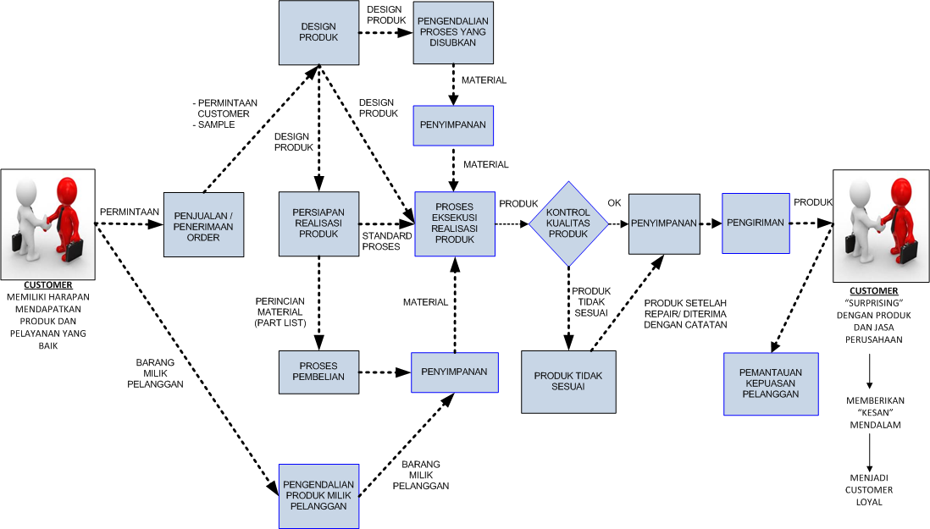
Process Approach and Risk Process
Keterlambatan Kirim ke Customer
Identifikasi Min 2 Proses Lain Penyebab Keterlambatan!
Contoh :
Proses produksi 1 minggu tetapi customer minta 1 hari order tetap diterima
Sumber masalah berasal dari proses apa saja ?
TERLAMBAT
KIRIM
8.3

Slide 63
Sustainability
Risk
Corporate Sustainability
Objectives
Produksi
Zero defect
Objectives operational
Menjaga kestabilan
Objectives Organisasi
Visi, Misi, Sasaran
Objectives
Proses
Proses anti salah
Defect tinggi, tidak efisien
Risk
Corporate Sustainability
Ketidakstabilan akibat perubahan, keputusan
Banyak kebakaran
Risiko atas Sustainability Perusahaan datang dari kegagalan terwujudnya objective
Risk
Risk
Organisasi tidak sehat

Slide 64

RISIKO GAGAL MEWUJUDKAN TUJUAN/ OBJECTIVE
RISIKO
ORGANISASI
ORGANISASI
TIDAK SEHAT
ORGANISASI TIDAK BERKEMBANG
Kepercayaan Pemegang Saham dan Stake Holders (Pelanggan, Supplier, Karyawan) turun
Pertumbuhan Pendapatan & Perusahaan melambat
RISIKO PROSES/ OPERATIONAL
BANYAK MASALAH waktu habis untuk memadamkan api, cost tinggi
RISIKO PRODUKSI
BIAYA PRODUKSI IN-EFISIENSI TINGGI

